Slide 1
MÚSICA, MESTRE!
6 – 10 DE NOVEMBRE
ACOLLIDA

Slide 2
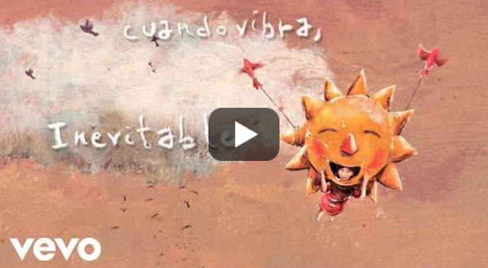
ESCOLTEM AQUESTA CANÇÓ
DILLUNS
Saps què és una endevinalla?
Doncs en aquesta cançó, ens en estan proposant una. Saps quina és? Si cal, escolta-la dues vegades per intentar trobar les resposta!

Slide 3
RECORDES LA CANÇÓ D’AHIR?
DIMARTS
DIMARTS
Es titulava “INEVITABLE”. Inevitable és alguna cosa que no podem impedir que passi.
AMOR és la resposta a l’endevinalla d’ahir!
L’amor cap algú, ja sigui cap a un amic, familiar o animal, és un sentiment que va creixent dia a dia sense que nosaltres ho provoquem. És inevitable no estimar al nostre germanet o germaneta, o a la nostra mascota, perquè són bons i es porten bé amb nosaltres. Imagineu-vos que prohibissin estimar-nos, seria impossible!
Tu també penses que l’AMOR és INEVITABLE?

Slide 4
COM DESCRIU L’AMOR AQUESTA CANÇÓ?
dimecres
TEU
MEU
REMEDIA
INSUPERABLE
“Remedia todo lo irremediable”
“Está en nosotros”
“Una energía que me lleva hacia ti”
“Lo llevo dentro y me hace ser imparable”
ENERGIA
IMPARABLE
MEU
TEU
Següent diapositiva
Tu també penses que l’amor és així?

Slide 5
AMB QUINA DESCRIPCIÓ DE L’AMOR ET QUEDES, TU?
INTERMINABLE
INSUPERABLE
INAGOTABLE
INEXPLICABLE
dimecres
Que no acaba mai.
No hi ha res en aquest món millor que l’amor.
Mai ens quedarem sense, té tota l’energía del món.
Costa definir-lo amb paraules.
Pots afegir alguna altra paraula que descrigui l’amor?
Pots afegir alguna altra paraula que descrigui l’amor?

Slide 6
COM ÉS L’AMOR, DONCS?
dijous
Es la energía que me lleva hacia ti
Lo llevo dentro y me hace ser imparable
Jamás desaparece
Solo lo entiendes si lo puedes sentir
Te echo de menos cuando no estás aquí
Nace y vive dentro de mí
Vibra, fluye y sale volando hacia ti
Lo mío es tuyo
Porque tú estás aquí
Amb quin pètal et quedaries?
Per què?

Slide 7
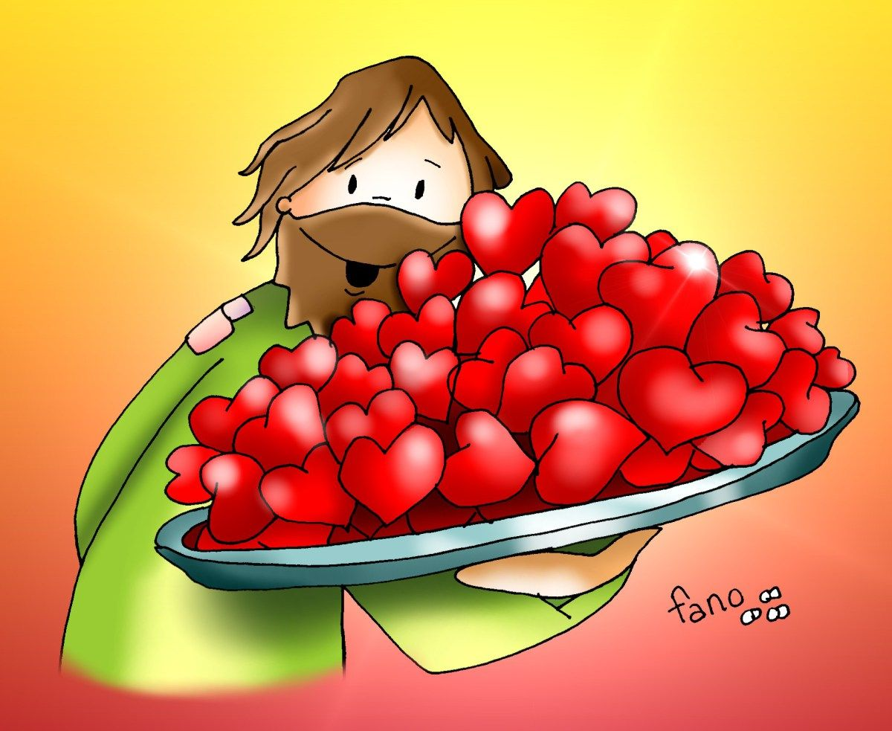
Jesús ens estima per sempre i totalment. L’amor és el prinicipal missatge de Jesús!
divendres
L´últim sopar va ser un moment important per Jesús. Rodejat dels seus amics Jesús obre el cor i els diu:
“Estimeu-vos els uns als altres tal com jo us he estimat, Així tothom sabrà que sou amics meus”.
Jn 15, 12

